Slide 1
Проект Pygame: Spider_Tanks
Сделан:
Павельевым Константином

Slide 2
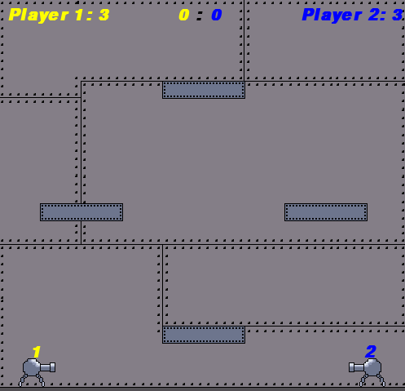
Что это за игра?
Данная игра представляет собой платформер для двух игроков.
Главной целью обоих игроков является умерщвление друг друга.

Slide 3
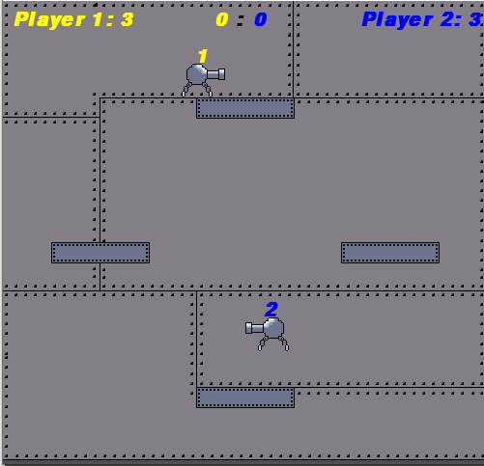
Интерфейс.
Слева и справа сверху можно увидеть сколько «жизней» осталось у каждого игрока. При исчерпании оных одним игроком, другому зачисляется одна победа.
Победы в каждом раунде показываются сверху.

Slide 4
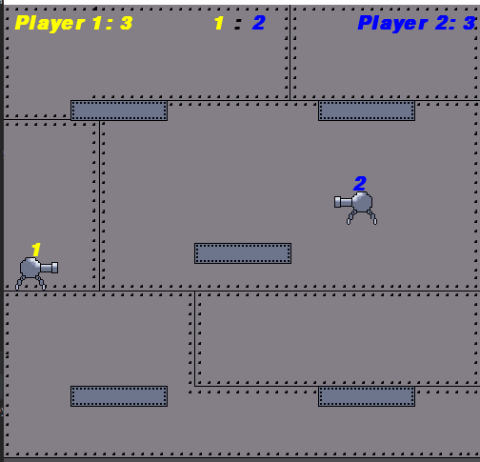
Управление.
Первый игрок управляется с помощью клавиш WASD, а второй с помощью стрелок.
При чём стрелка вниз и клавиша S отвечают за стрельбу.
Если пуля одного игрока попадает в другого, то второй теряет одну «жизнь».

Slide 5
Особенности.
При «смерти» одного из игроков карта немедленно меняется на следующую и так по кругу.
У этой игры нет конца.

Slide 6
Возможные будущие улучшения.
Улучшение анимаций игроков;
Повышение удобства в управлении;
Усложнение и увеличение количества карт;
Украшение игры;
Упрощение кода.

